Slide 1


Desarrollo de un sistema de monitorización para cadenas de suministro basado en tecnologías de Internet de las cosas y Blockchain
Por: Juan Diego Sierra Fernández
Tutor: Lluís Gifre Renom
Ponente: Sergio López Buedo

Slide 2
¿Por qué este TFG?
VIKYNGO es la unión de los conocimientos adquiridos en el grado de telecomunicaciones y las tecnologías informáticas más innovadoras
Impulsado por la motivación por investigar, emprender y aplicar la tecnología para mejorar la vida de las personas.
He empleado 2 años previos de investigación y experiencia para realizar el TFG

Slide 3

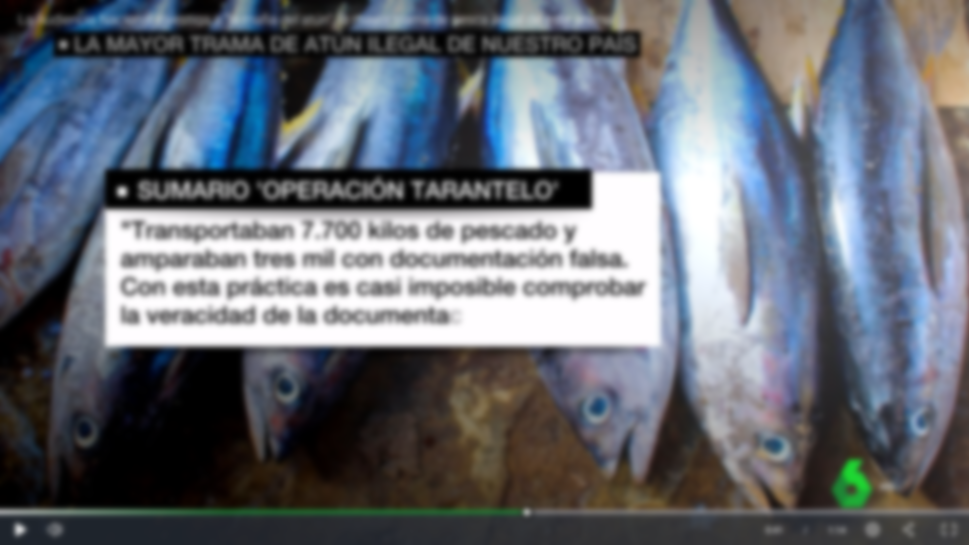
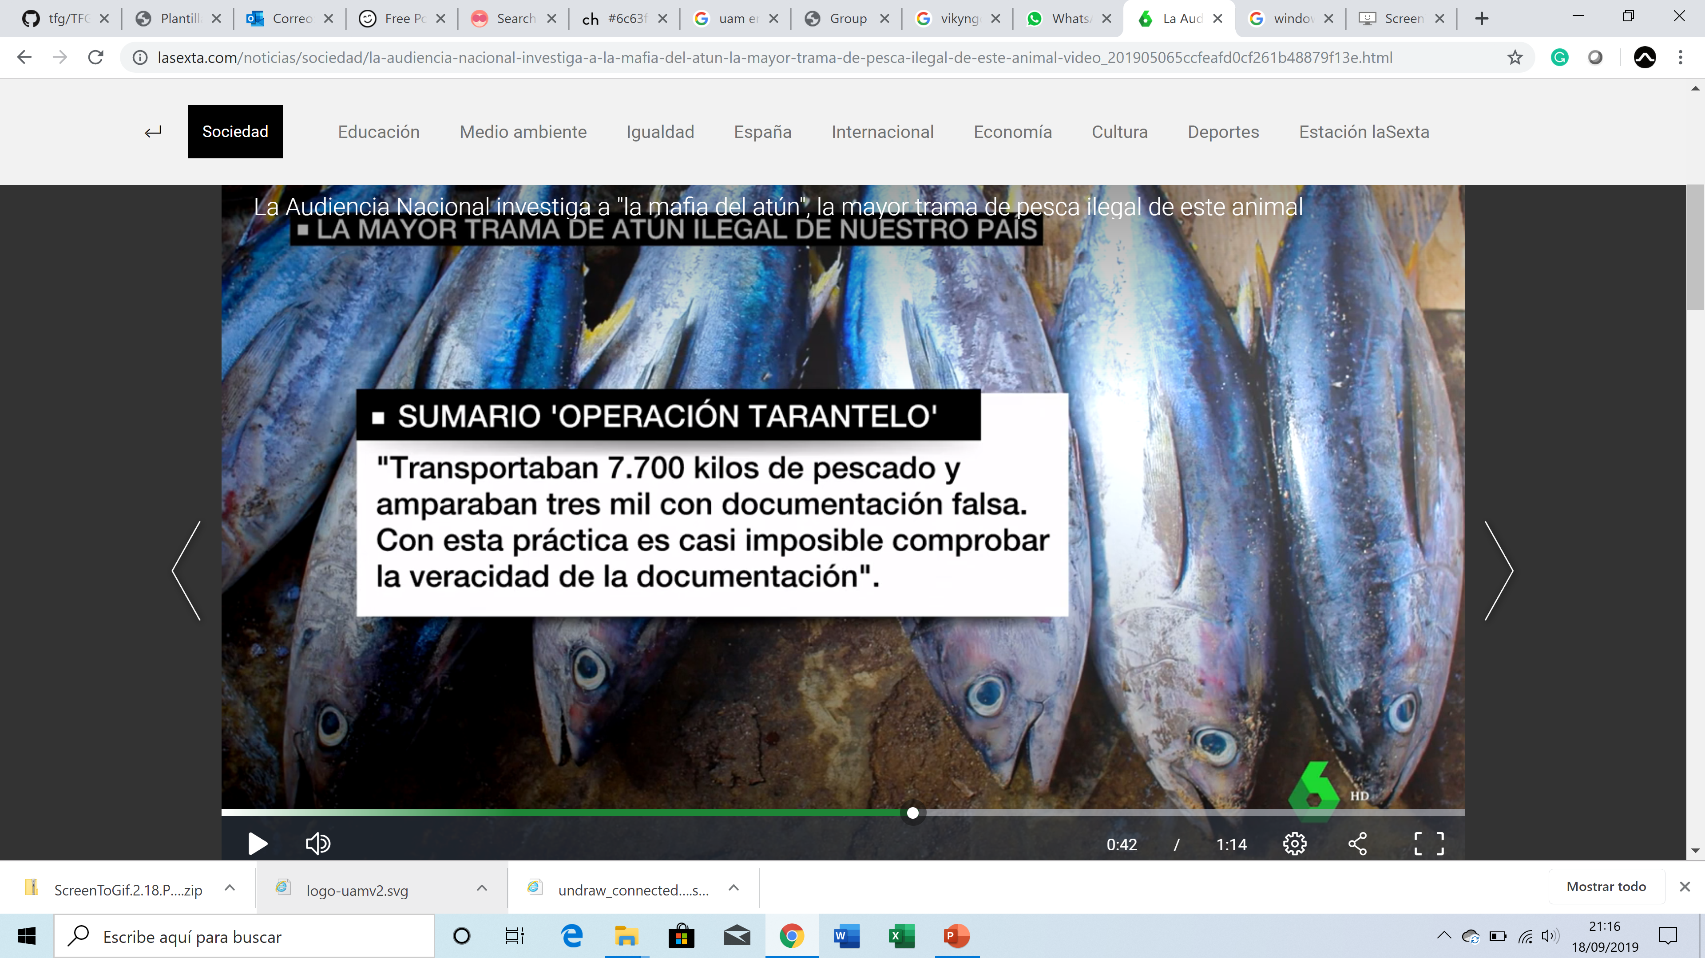
PROBLEMA
CONTRABANDO

Slide 4
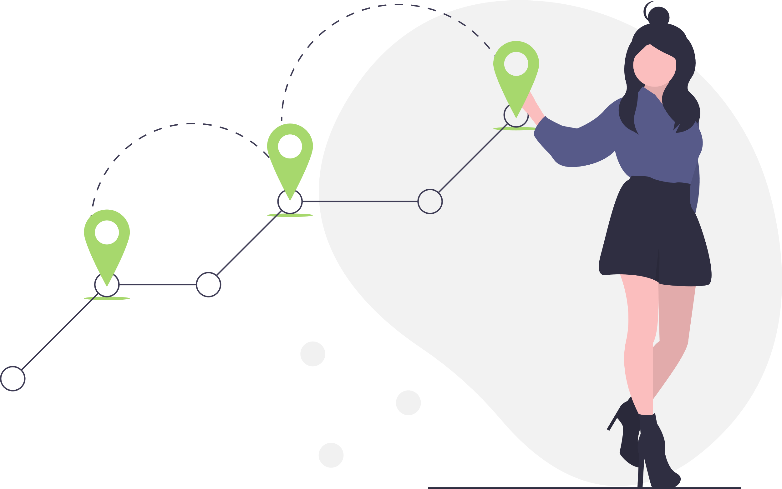
Solución
Identificar los productos y recopilar información acerca de ellos desde que se obtienen hasta que llegan al consumidor final.

Slide 5
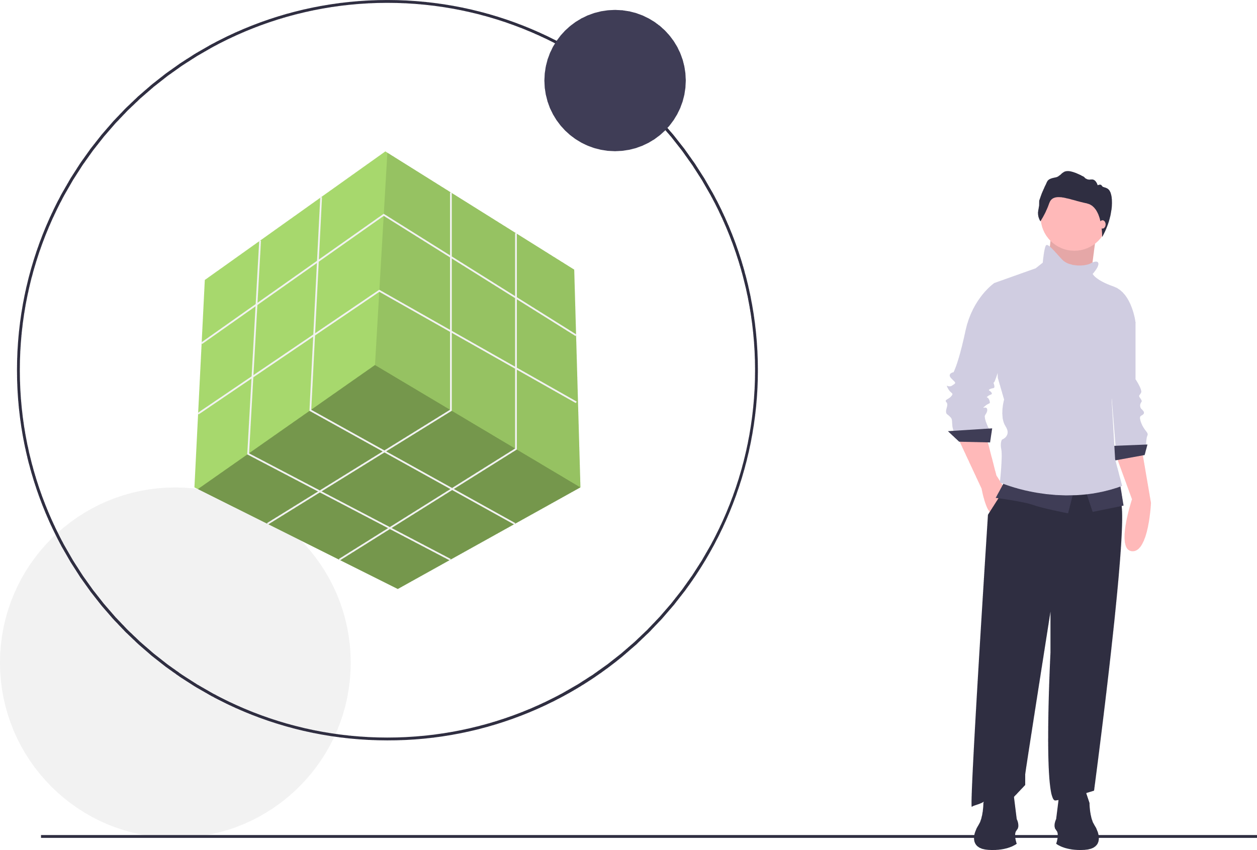
Retos
Crear un sistema capaz de detectar los productos en tiempo real y una plataforma capaz de procesar y almacenar la información de forma que no pueda ser manipula ilícitamente.

Slide 6
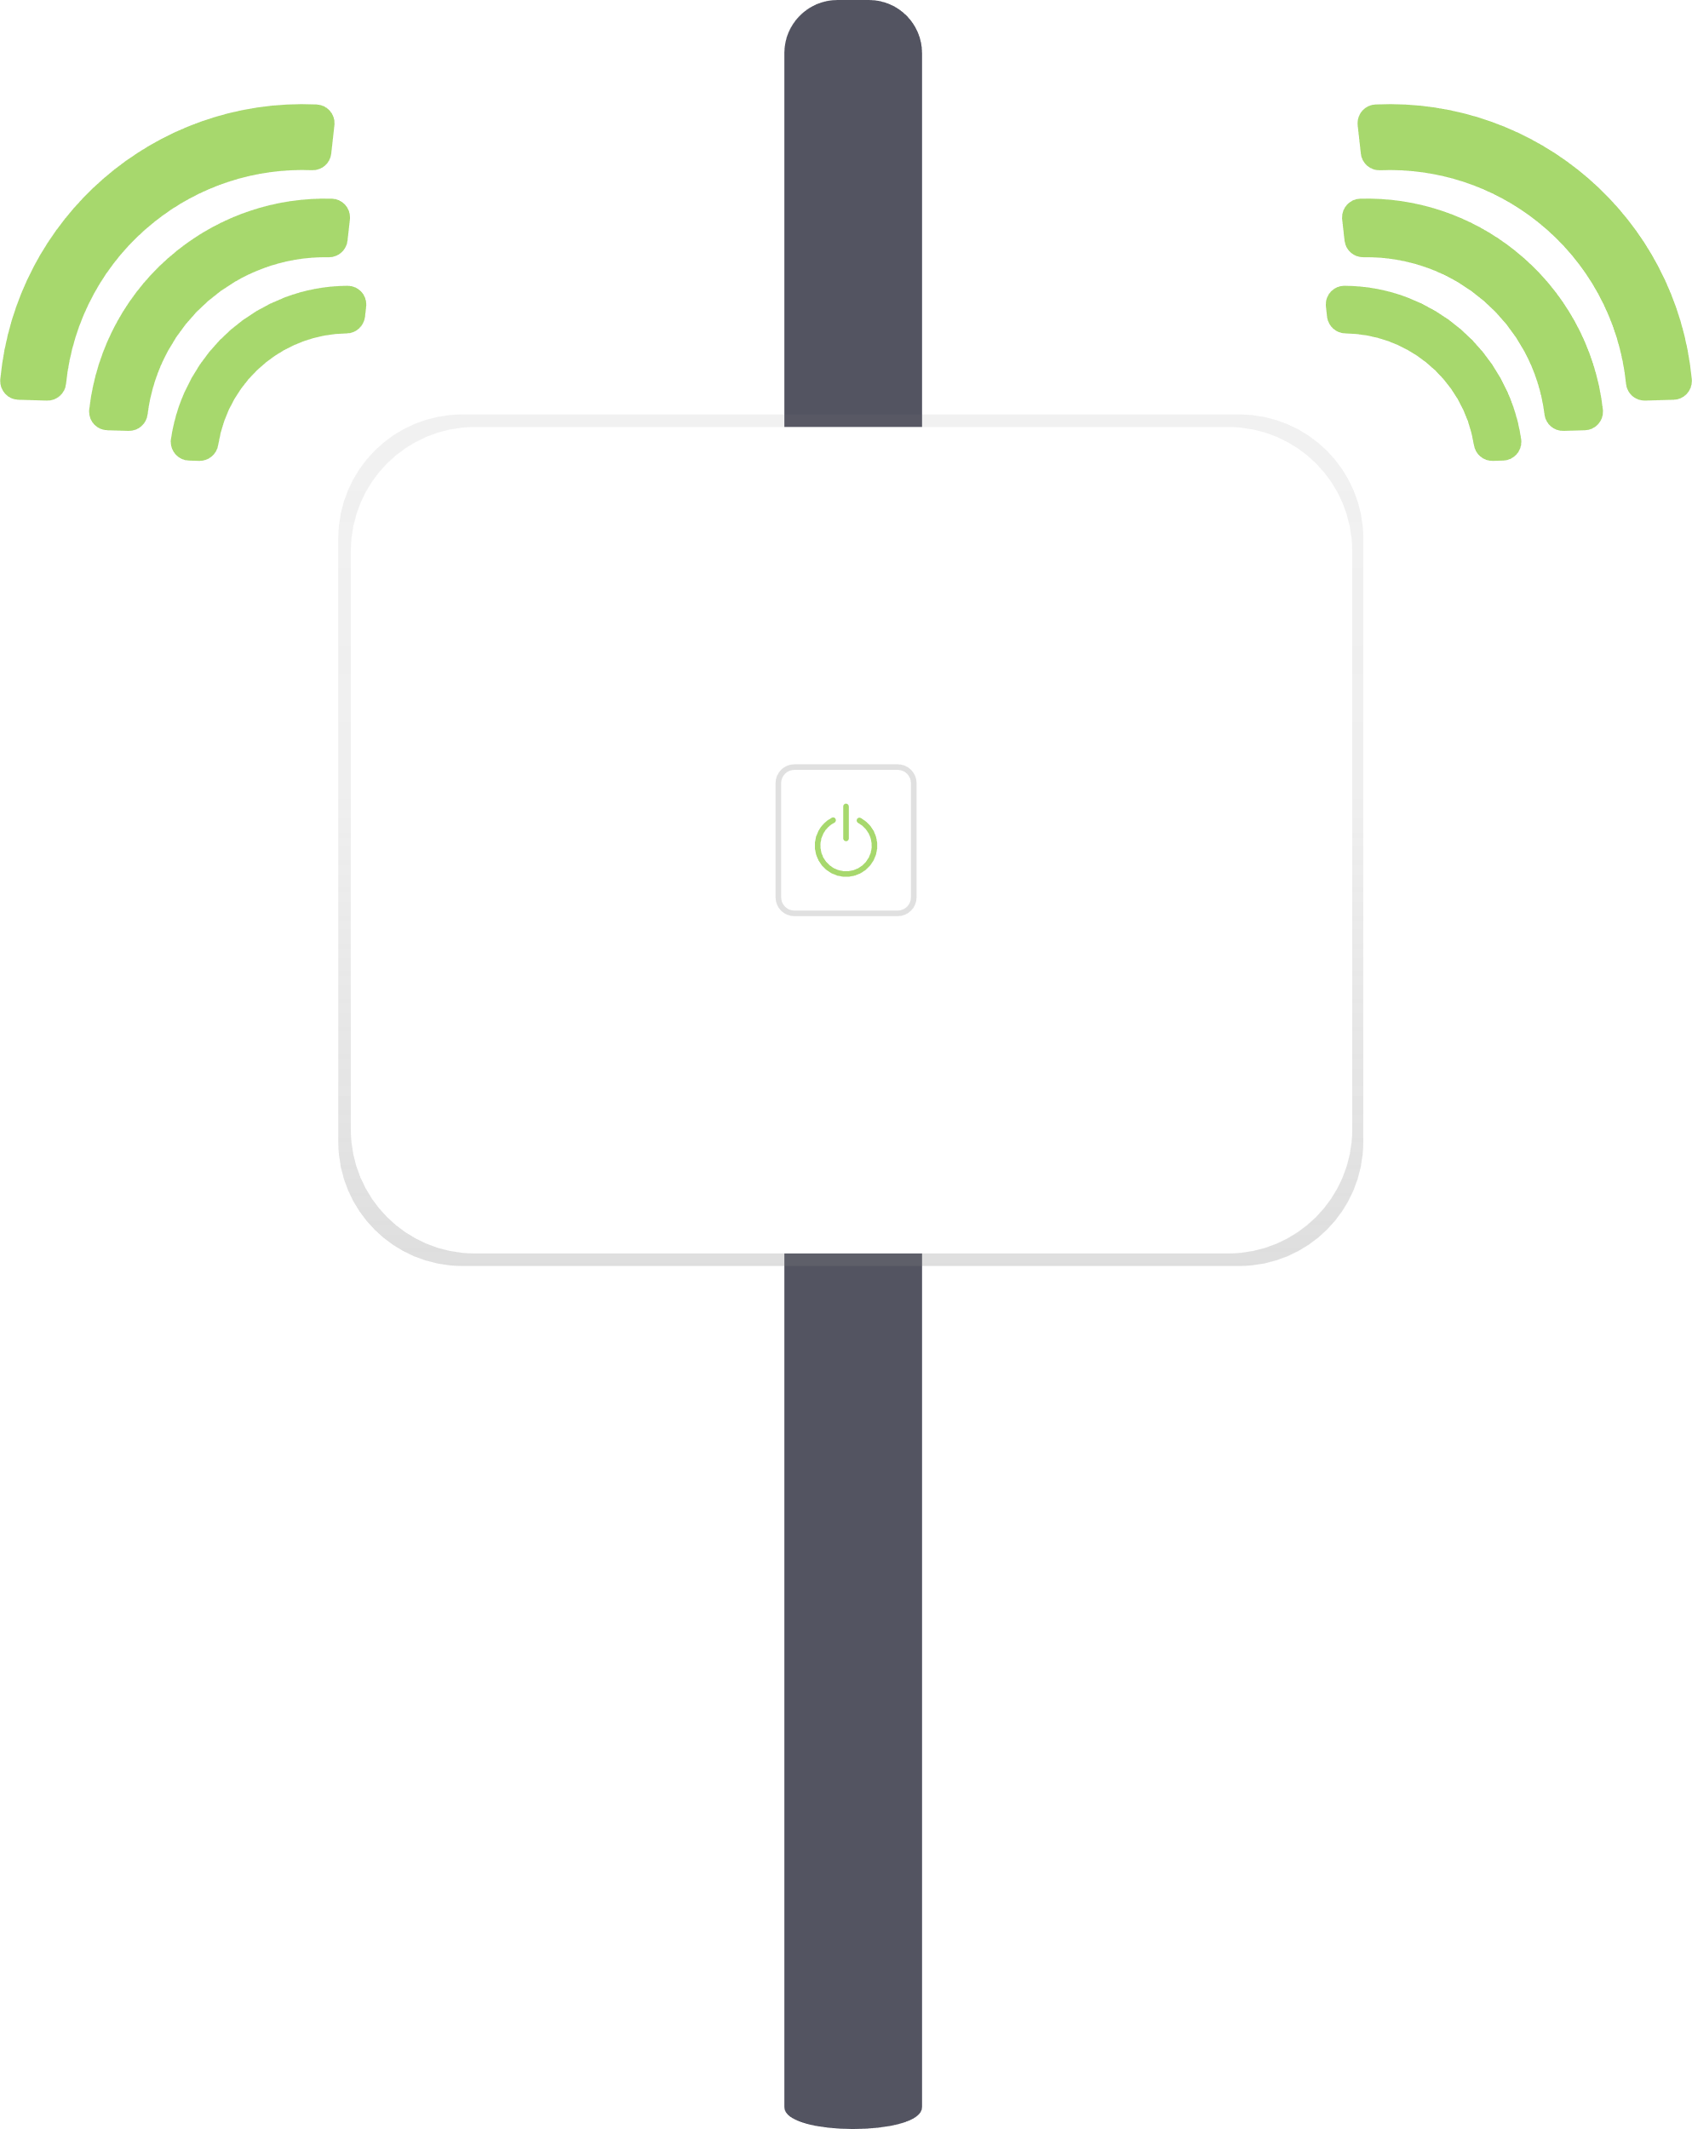
1.
Internet de las cosas
El internet de las cosas es un concepto que se refiere a una interconexión digital de objetos cotidianos con internet.

Slide 7
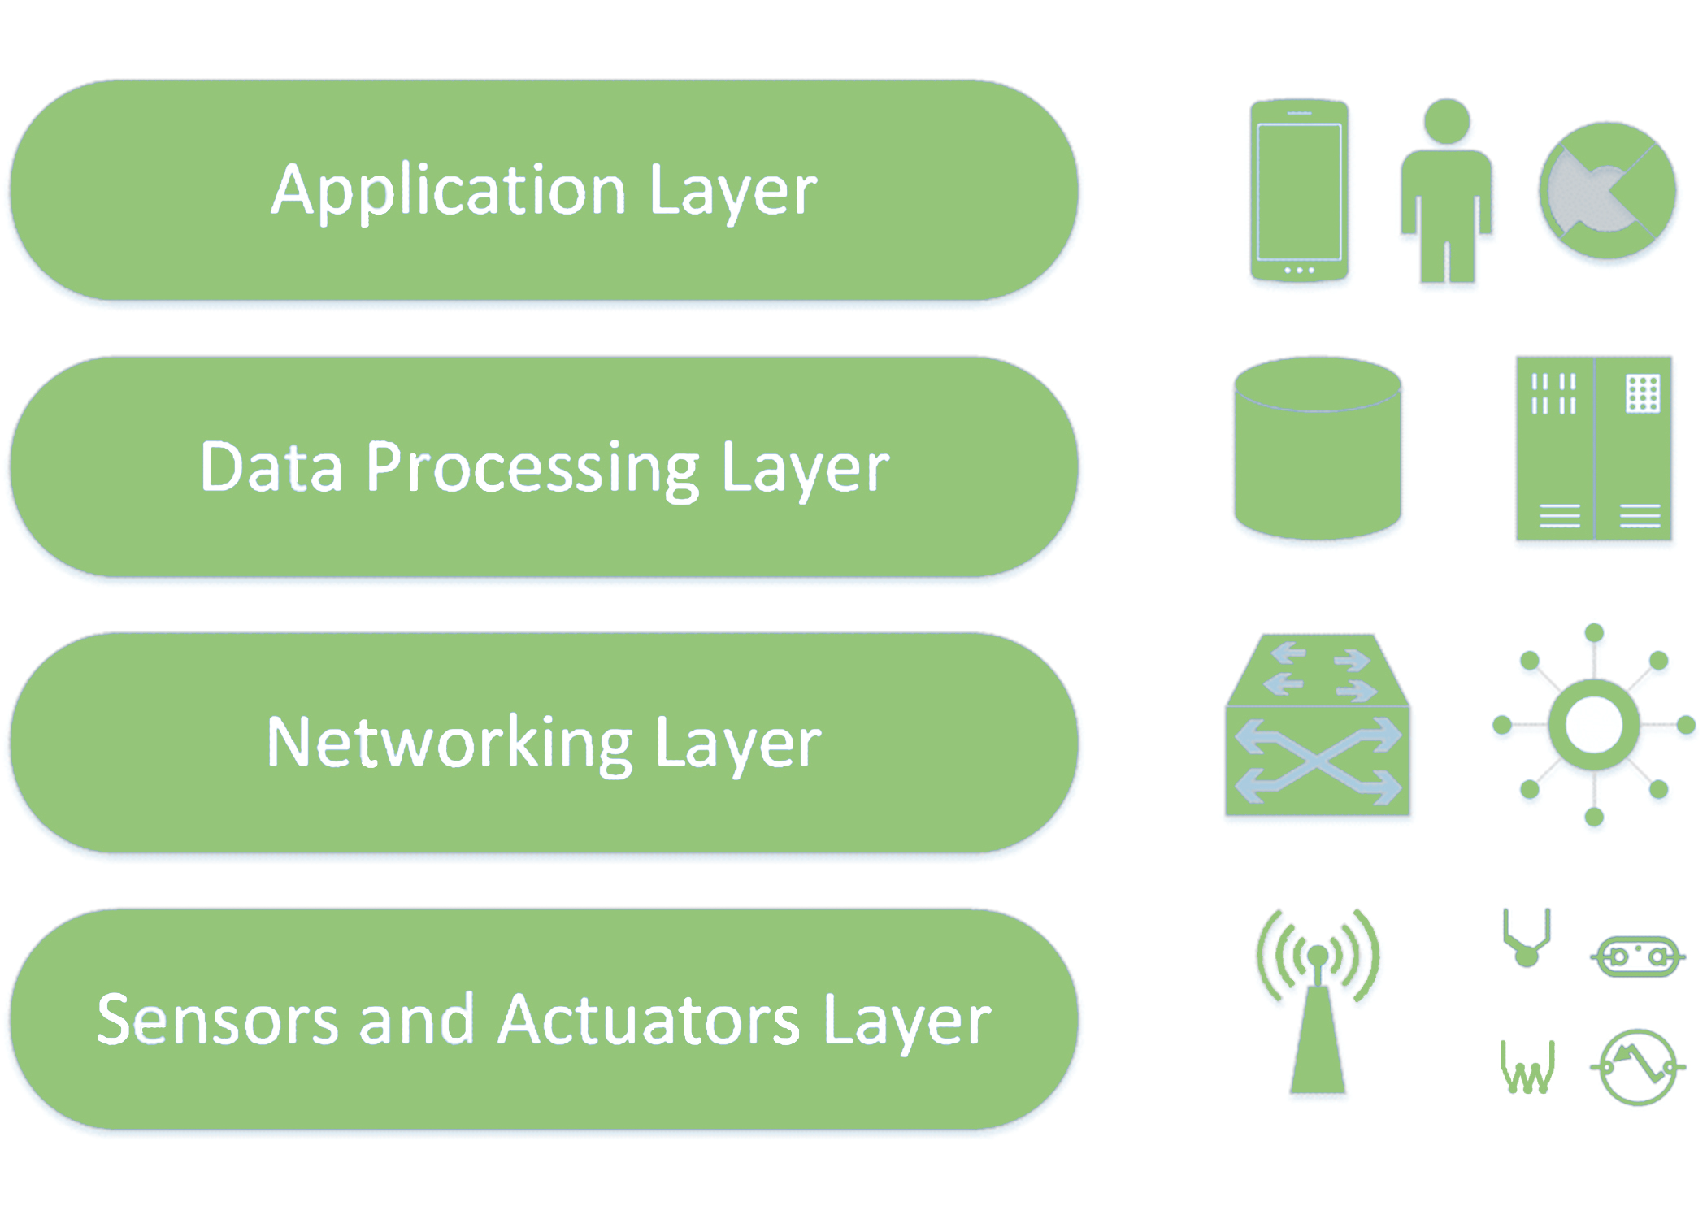
Capas de un sistema de Internet de las cosas
BLOCKCHAIN

Slide 8

2.
Blockchain
Blockchain es una estructura, de manera que gracias a técnicas criptográficas, la información contenida en un bloque sólo puede ser editada modificando todos los bloques posteriores.

Slide 9
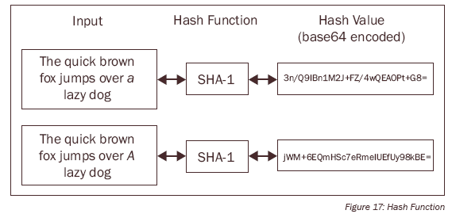
Funcionamiento de una Blockchain

Slide 10

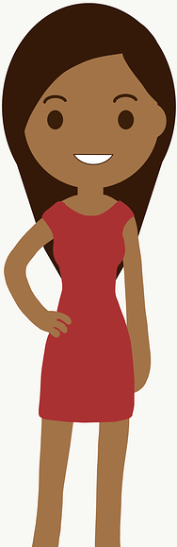


Funcionamiento de una Blockchain
Datos:
Alice => Bob 1 BTC
Bloque: 2
Prev: XXXXXXXXXX
Hash: DF2E57FB432A
Función HASH
Alice => Bob 1 BTC
DF2E57FB432A
Alice => Bob 1 BTC

Slide 11
Funcionamiento de una Blockchain
Datos:
Alice => Bob 1.5 BTC
Bloque: 2
Datos:
Bob => Alice 1 BTC
Datos:
Bob => Alice 0.5 BTC
Bloque: 4
Bloque: 3
Prev: XXXXXXXX
Prev: DF2E57FB432A
Prev: C4156AE3D5F7
Hash: DF2E57FB432A
Hash: C4156AE3D5F7
Hash: AEF8014BF8B9

Slide 12
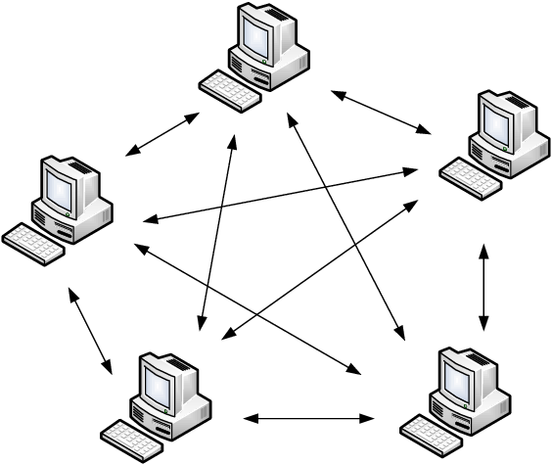
Características de una Blockchain
Red P2P
Algoritmos de
Consenso:
PoW, PoS, PoA…

Slide 13
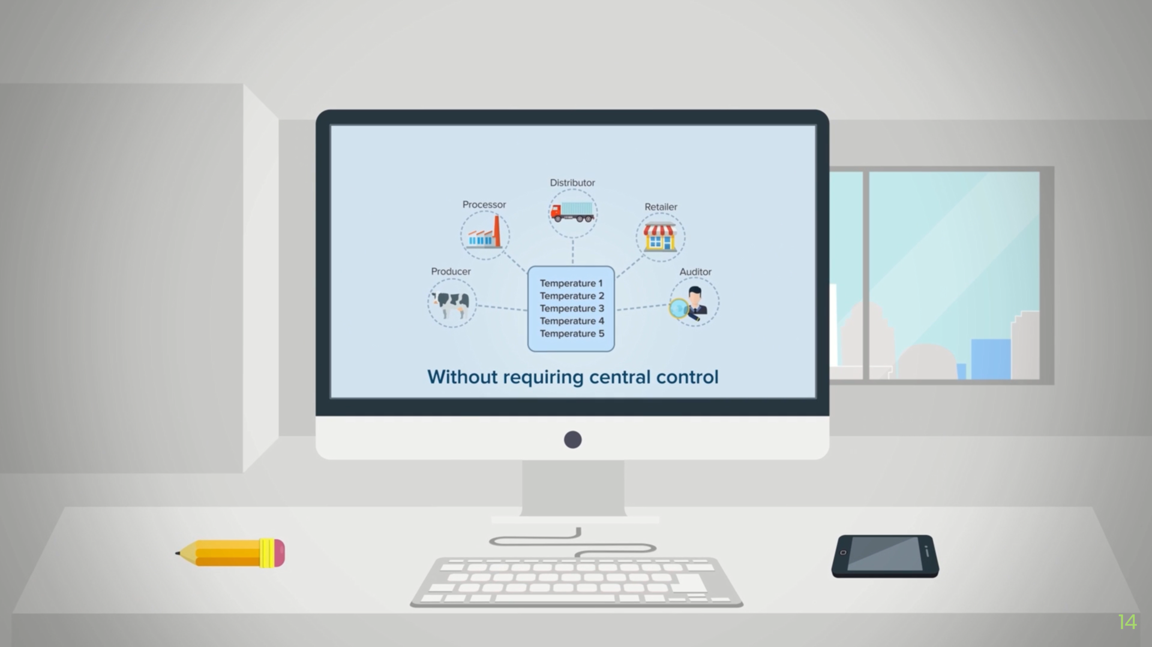

Proceso

Slide 14


Slide 15
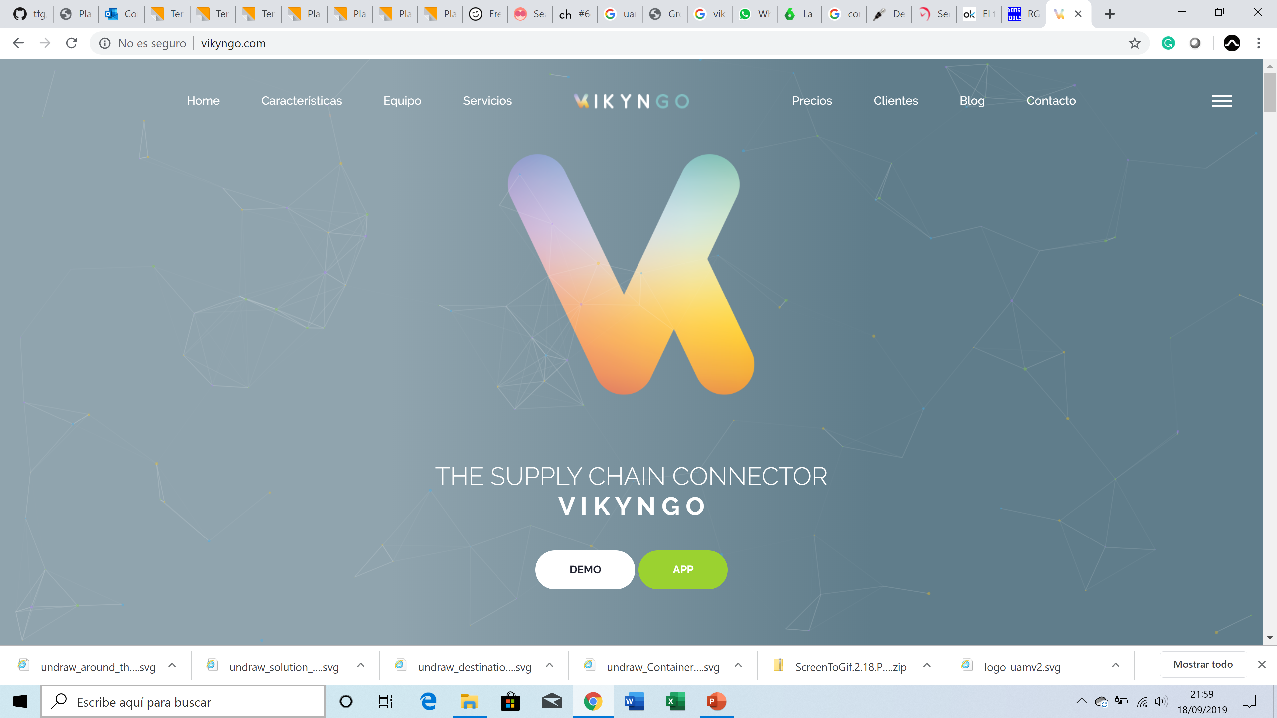
VIKYNGO
Place your screenshot here
THE SUPPLY CHAIN CONNECTOR

Slide 16

VIKYNGO ganador del premio “Idea”
Charlas y ejercicios de emprendimiento
Final en octubre con un premio de 3000$

Slide 17
Otros
Crédito IBM Cloud 1000 euros/mes
Meetups
Articulo de investigación
Arquitectura utilizada en grandes empresas

Slide 18
Fuentes
https://www.semanticscholar.org/paper/A-Peer-to-Peer-Network-Framework-Utilising-the-Blunn/b396bca4e06bd98a5a717dd67476a0893fb782a4
http://www.paradigm.ac.uk/workbook/metadata/authenticity-fixity.html

Slide 19

¿Preguntas

